Slide 1
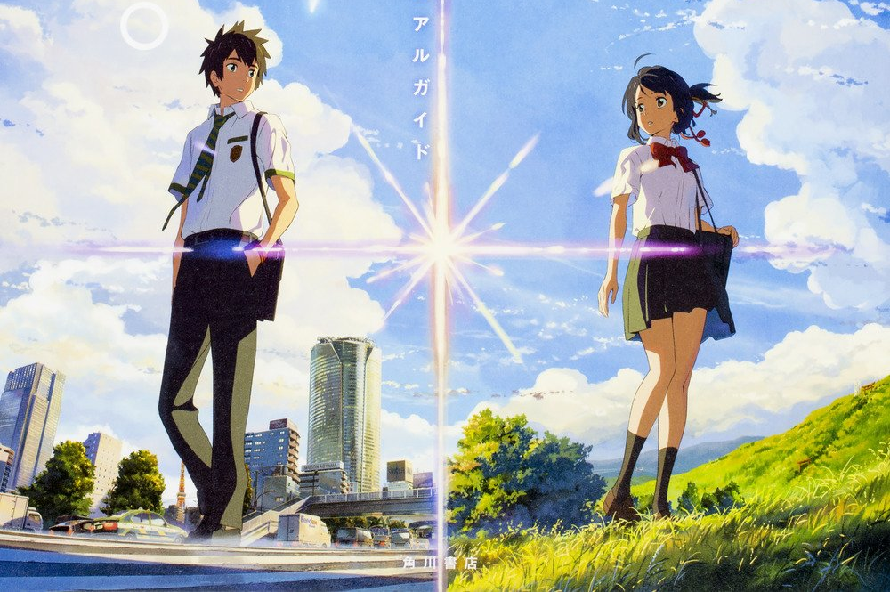
まだ会ったことのない君を、探している

